Slide 1
1. 로그인 / 메인 화면

Slide 2
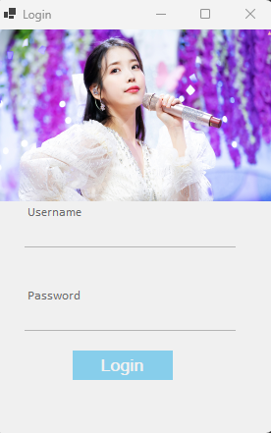
로그인 창
아이디 입력
비밀번호 입력
로그인 버튼

Slide 3
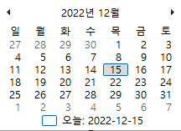
X
로고
각 부서별 카테고리
기본 화면
회사 일정이 적힌 캘린더
도구
도움말
<인사관리>
사원
평가
관련 서류
공지사항 : 내용
회사 공지

Slide 4
2. 인사 파트

Slide 5
X
로고
사원 정보 관리
도구
도움말
사원 개인정보 | 근무 통계 | 지급 내역서 | 인사발령
<인사관리>
사원
사원 관리
일용직 관리
2. 평가
3. 급여명세서
검색
확인
 | 사원번호 ▼ | 이름 ▼ | 부서명 ▼ | 직책 ▼
□ | 2022121500 | 김 아무개 | 인사팀 | 사원
□
□
□
□
확인

Slide 6
X
사원 정보 관리
도구
도움말
사원 개인정보 | 근무 통계 | 지급 내역서 | 인사발령
<인사관리>
사원
사원 관리
일용직 관리
2. 평가
3. 급여명세서
(사진)
크기
(30 * 40)
사번 | 20221215000
이름 | 김 아무개
직책 | 사원
연락처 | 010-1234-5678
확인
비고/ 특이사항 등등
저장
확인

Slide 7
X
로고
근무 태도 관리
도구
도움말
사원 개인정보 | 근무 통계 | 지급 내역서 | 인사발령
<인사관리>
사원
사원 관리
일용직 관리
2. 평가
3. 급여명세서
사원 근무 태도 관리
이름
사원 번호
주 근무 시간
1주차 | 2주차 | 3주차 | 4주차 | 5주차
시간 | 시간 | 시간 | 시간 | 시간
연차/반차/ 휴가 관리
종류 | 신청일 | 허가일???
저장
확인

Slide 8
X
로고
인사 발령
도구
도움말
사원 개인정보 | 근무 통계 | 지급 내역서 | 인사발령
<인사관리>
사원
사원 관리
일용직 관리
2. 평가
3. 급여명세서
12월 지급 내역
사번 |  | 이름
부서 |  | 직책
이번 달 급여
지급 내역
확인

Slide 9
X
로고
지급 내역
도구
도움말
사원 개인정보 | 근무 통계 | 지급 내역서 | 인사발령
<인사관리>
사원
사원 관리
일용직 관리
2. 평가
3. 급여명세서
인사 발령 통지서
사번 |  | 이름
부서 |  | 직책
발령 내역
발령 이유
확인

Slide 10
X
로고
일용직 관리
도구
도움말
<인사관리>
사원
사원 관리
일용직 관리
2. 평가
3. 급여명세서
검색
확인
 | 날짜 | 고용 수 | 총 급여금 | 부서
□
□
□
□
□
확인

Slide 11
X
로고
일용직 관리
일용직 직원 고용 정보
도구
도움말
<인사관리>
사원
사원 관리
일용직 관리
2. 평가
3. 급여명세서
이름 | 성별 | 나이 | 부서 | 계좌 | 일급 | 연락처
검색
확인
 | 날짜 | 고용 수 | 총 급여금 | 부서
□
□
□
□
□
확인
등록
확인

Slide 12
X
로고
포상/징계 관리
도구
도움말
열람
등록
<인사관리>
2. 평가
포상/징계 관리
평가 관리
(인사고과)
포상/ 징계 보고서
사원 번호 |  | 성명
소속 |  | 직급
포상 / 징계

Slide 13
X
로고
포상/징계 관리
도구
도움말
열람
등록
<인사관리>
2. 평가
포상/징계 관리
평가 관리
(인사고과)
평가 보고서
사원 번호 |  | 성명
소속 |  | 직급
평가 내용

Slide 14
X
로고
급여명세서
도구
도움말
등록
<인사관리>
3. 급여명세서
- 급여 명세서 작성
12월 급여 명세서
지급일 : 2022-12-15
사원 번호 |  | 성명
소속 |  | 직급
급여 계좌
은행 |  | 계좌번호
급여 내역
지급 내역 | 공제내역

Slide 15
3. 재무 파트

Slide 16
X
퇴직급여
도구
도움말
<재무 관리>
1. 개인
퇴직급여
일용직 급여
직원 경조사
2. 수입/지출
2-1. 수입/지출
2-2. 통계
3. 보고서/ 기타
검색
확인
 | 사원번호 ▼ | 이름 ▼ | 부서명 ▼ | 직책 ▼
□ | 2022121500 | 김 아무개 | 인사팀 | 사원
□
□
□
□
선택
확인

Slide 17
X
퇴직급여
도구
도움말
<재무 관리>
1. 개인
퇴직급여
일용직 급여
직원 경조사
2. 수입/지출
2-1. 수입/지출
2-2. 통계
3. 보고서/ 기타
퇴직 급여 관리
검색
확인
 | 사원번호 ▼ | 이름 ▼ | 부서명 ▼ | 직책 ▼
□ | 2022121500 | 김 아무개 | 인사팀 | 사원
□
□
□
□
사번 |  | 이름
부서 |  | 직책
입사일 |  | 퇴사일
근무 기간
퇴직금 금액
확인
확인
선택

Slide 18
X
일용직 급여
도구
도움말
<재무 관리>
1. 개인
퇴직급여
일용직 급여
직원 경조사
2. 수입/지출
2-1. 수입/지출
2-2. 통계
3. 보고서/ 기타
검색
확인
 | 이름 ▼ | 연락처 ▼ | 계좌 ▼ | 주소 ▼
□ | 이 아무개 | 010-9876-5432 | 325-000-00 | 대전
□
□
□
□
□
삭제
수정
완료

Slide 19
X
일용직 급여
도구
도움말
<재무 관리>
1. 개인
퇴직급여
일용직 급여
직원 경조사
2. 수입/지출
2-1. 수입/지출
2-2. 통계
3. 보고서/ 기타
검색
확인
 | 이름 ▼ | 연락처 ▼ | 계좌 ▼ | 주소 ▼
□ | 이 아무개 | 010-9876-5432 | 325-000-00 | 대전
□
□
□
□
□
저장
확인
삭제
수정
완료

Slide 20
X
직원 경조사
도구
도움말
등록
<재무 관리>
1. 개인
퇴직급여
일용직 급여
직원 경조사
2. 수입/지출
2-1. 수입/지출
2-2. 통계
3. 보고서/ 기타
~
날짜
날짜
조회하기
모두표시
 | 일자 | 사원 번호 | 사원명 | 경조사 | 금액 | 비고
□
□
□
□
□
완료

Slide 21
X
수입/지출
도구
도움말
<재무 관리>
1. 개인
2. 수입/지출
2-1. 수입/지출
수입/지출
자금 계획표
2-2. 통계
3. 보고서/ 기타
검색
조회하기
모두표시
날짜
~
날짜
 | 일자 ▼ | 내역 | 지출 | 수입
□
□
□
□
수정
등록

Slide 22
X
자금 계획표
도구
도움말
<재무 관리>
1. 개인
2. 수입/지출
2-1. 수입/지출
수입/지출
자금 계획표
2-2. 통계
3. 보고서/ 기타
검색
조회하기
모두표시
날짜
~
날짜
 | 등록일자 | 내용 | 예상 금액 | 실행 일자 | 담당자 | 비고
□
□
□
□
□
수정
등록

Slide 23
X
사원 전체 연봉
도구
도움말
<재무 관리>
1. 개인
2. 수입/지출
2-1. 수입/지출
2-2. 통계
사원 전체 연봉
월별 매출/매입 집계표
3. 보고서/ 기타
검색
조회하기
모두 표시
 | 사원 번호 | 사원명 | 부서 | 직책 | 연봉 | 비고
□
□
□
□
□
수정
확인

Slide 24
X
월별 수입/ 지출 집계표
도구
도움말
<재무 관리>
1. 개인
2. 수입/지출
2-1. 수입/지출
2-2. 통계
사원 전체 연봉
월별 수입/지출 집계표
3. 보고서/ 기타
표 | 그래프
날짜
~
날짜
조회하기
모두 표시
 | 일자 | 총 수입 | 총 지출 | 합계 | 순이익 | 비고
□
□
□
□
□
수정
확인

Slide 25
X
월별 수입/ 지출 집계표
도구
도움말
<재무 관리>
1. 개인
2. 수입/지출
2-1. 수입/지출
2-2. 통계
사원 전체 연봉
월별 수입/지출 집계표
3. 보고서/ 기타
표 | 그래프
날짜
~
날짜
조회하기
모두 표시
수정
확인

Slide 26
X
재무 관련 보고서
도구
도움말
<재무 관리>
1. 개인
2. 수입/지출
2-1. 수입/지출
2-2. 통계
3. 보고서/ 기타
보고서
( 분기별/월/년)
분기별 | 월 별 | 년 별
 | 일자 | 제목 | 담당자 | 비고
□
□
□
□
□
등록
수정

Slide 27
X
재무 관련 보고서
도구
도움말
<재무 관리>
1. 개인
2. 수입/지출
2-1. 수입/지출
2-2. 통계
3. 보고서/ 기타
보고서
( 분기별/월/년)
분기별 | 월 별 | 년 별
1분기 재무 보고서
항목 | 22년도 1분기 | 22년도 2분기
임시 저장
등록

Slide 28
X
재무 관련 보고서
도구
도움말
<재무 관리>
1. 개인
2. 수입/지출
2-1. 수입/지출
2-2. 통계
3. 보고서/ 기타
보고서
( 분기별/월/년)
분기별 | 월 별 | 년 별
12월 재무 보고서
항목 | 11월 | 12월
임시 저장
등록

Slide 29
X
재무 관련 보고서
도구
도움말
<재무 관리>
1. 개인
2. 수입/지출
2-1. 수입/지출
2-2. 통계
3. 보고서/ 기타
보고서
( 분기별/월/년)
분기별 | 월 별 | 년 별
22년도 재무 보고서
항목 | 21년도 | 22년도
임시 저장
등록

Slide 30
4. 재고 파트

Slide 31
X
5-1. 재고팀 화면
도구
도움말
3. 재고
3-1 재고
가맹점별 현황
창고별 현황
월별 수불현황
결재 서류
검색
확인
 | 창고 ▼ | 담당자▼ | 연락처▼ | 총 수량▼
□ | 창고1 | 박 아무개 | 010-5544-8855 | 10
□
□
□
□
□
삭제
수정
완료

Slide 32
X
창고1 품목 내역
5-2. 재고팀 패널 화면
품목코드 | 품목명 | 수량 | 입출 날짜
000-0000 | 자전거 | + 10 | 22.12.15
도구
도움말
3. 재고
3-1 재고
가맹점별 현황
창고별 현황
월별 수불현황
결재 서류
검색
 | 창고 ▼ | 담당자▼ | 연락처▼ | 비고▼
□ | 창고1 | 박 아무개 | 010-5544-8855
□
□
□
□
□
대전 대덕구 대화동
완료

Slide 34
X
6-1. 서비스팀 화면
도구
도움말
4. 서비스
4-1 서비스
서비스 등록
수리 신청
대여 현황
결재 서류
검색
확인
 | 품목 번호 ▼ | 품목 명▼ | 고장 원인▼ | 담당자▼
□ | 000-0000 | 자전거 | 페달 파손 | 손 아무개
□
□
□
□
□
삭제
수정
완료

Slide 35
X
신청 내역
6-2. 서비스팀 패널 화면
품목코드 | 품목명 | 고장 원인
000-0000 | 자전거 | 페달이 부서짐
도구
도움말
4. 서비스
4-1 서비스
서비스 등록
수리 신청
대여 현황
결재 서류
검색
확인
 | 품목 번호 ▼ | 품목 명▼ | 고장 원인▼ | 담당자▼
□ | 000-0000 | 자전거 | 페달 파손 | 손 아무개
□
□
□
□
□
신청날짜 : 22.12.15 담당자 : 손 아무개 (인)
대전 대덕구 대화동
완료

Slide 36
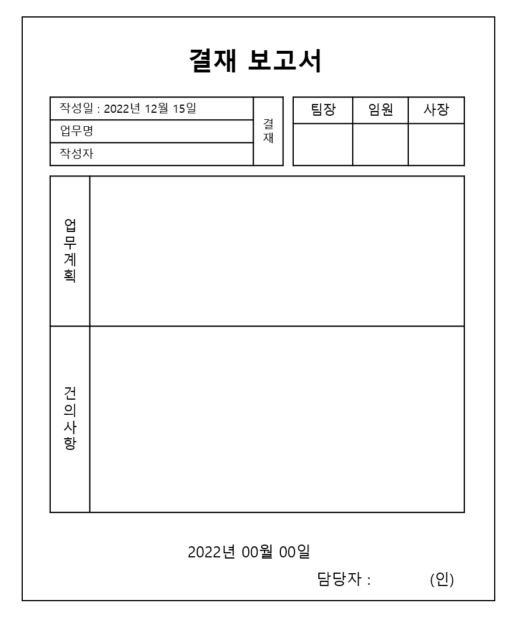
X
7-1 결재 서류 재출 창
도구
도움말
4. 서비스
4-1 서비스
서비스 등록
수리 신청
대여 현황
결재 서류
검색
확인
 | 품목 번호 ▼ | 품목 명▼ | 고장 원인▼ | 담당자▼
□ | 000-0000 | 자전거 | 페달 파손 | 손 아무개
□
□
□
□
□
삭제
수정
완료
수 정
재 출

